Slide 1



UBND THÀNH PHỐ QUY NHƠN
TRƯỜNG TIỂU HỌC LÊ LỢI
CHÀO MỪNG QUÝ THẦY CÔ
VỀ DỰ GIỜ THĂM LỚP
Môn Toán 4
GVGD: Lê Thị Kim Dung
Năm học 2024-2025

Slide 2
KHỞI ĐỘNG

Slide 3
AI NHANH TAY
Câu 1. Số?
1 cm² = …mm²
A. 100
B. 1000
C. 10

Slide 4
AI NHANH TAY
Câu 2. Số?
6 200 dm² = …m²
A. 6 200
B. 62
C. 620

Slide 5
AI NHANH TAY
Bài 3. Số?
54000 cm² =…dm²
A. 54
B. 540
C. 540000

Slide 6
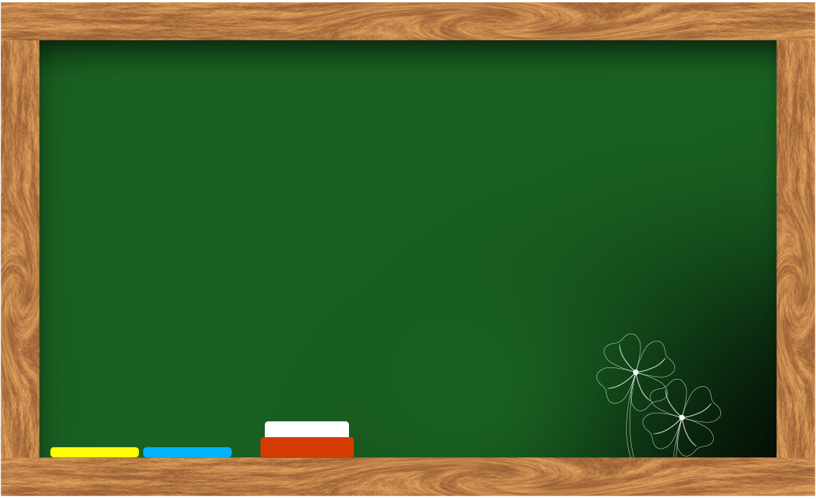
Thứ hai ngày 03 tháng 03 năm 2025
Toán
Luyện tập chung (tiết 1)

Slide 7
Thứ hai ngày 03 tháng 03 năm 2025
Toán
Luyện tập chung (tiết 1)
Bài 1/40. Số?

Slide 8
Bài 1/ 40: Số?
?
?
12300
?
6
1 m² 23dm² = dm²
5 m² 3dm² = dm²
9 m² 23dm² = cm²
600 cm² = dm²
300 dm² = m²
80 000 mm² = cm²
400
b)
4 m² = dm²
7 m² = cm²
3 m² = mm²
a)
?
?
?
3
503
70 000
?
3 000 000
800
?
?
923

Slide 9
Thứ hai ngày 03 tháng 03 năm 2025
Toán
Luyện tập chung (tiết 1)
Bài 1/40. Số?
Bài 2/40. Tính diện tích viên gạch, tranh cổ động và đường chạy có kích thước như hình dưới đây.

Slide 10
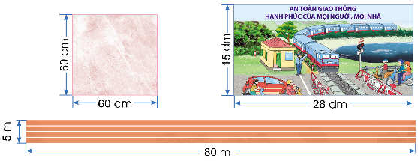
Bài 2/40: Tính diện tích viên gạch, tranh cổ động và đường chạy có kích thước như hình dưới đây.

Slide 11

Bài giải
Diện tích viên gạch hình vuông là:
60 $×$ 60 = 3600 (cm²)
Diện tích tranh cổ động là:
15 $×$ 28 = 420 (dm²)
Diện tích đường chạy là:
5 $×$ 80 = 400 (m²)
Đáp số: Viên gạch: 3600 cm²
Bức tranh: 420 dm²
Đường chạy: 400 m²

Slide 12
Thứ hai ngày 03 tháng 03 năm 2025
Toán
Luyện tập chung (tiết 1)
Bài 1/40. Số?
Bài 2/40. Tính diện tích viên gạch, tranh cổ động và đường chạy có kích thước như hình dưới đây.
Bài 3/40. Tính diện tích của từng mảnh vườn và
diện tích của cả khu vườn theo sơ đồ sau

Slide 13
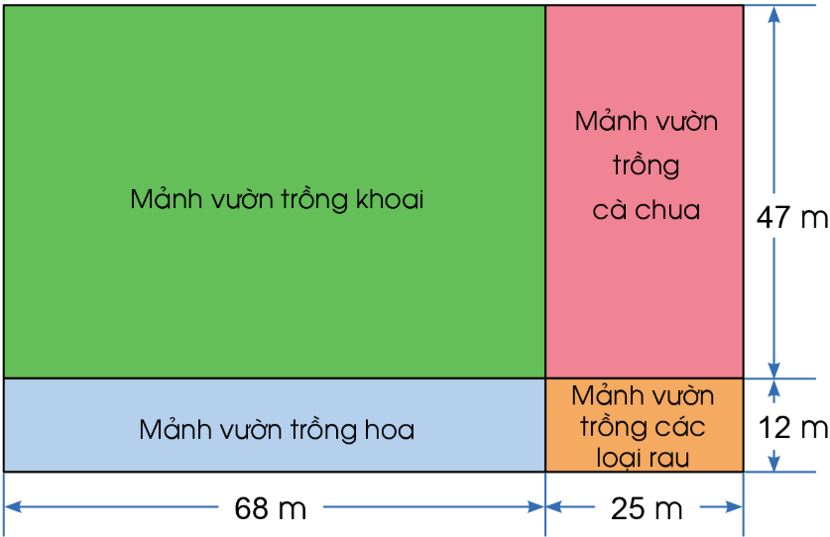
Bài 3: Tính diện tích của từng mảnh vườn và diện tích của cả khu vườn theo sơ đồ sau:

Slide 14

Bài giải
Diện tich mảnh vườn trồng khoai là:
47 $×$ 68 = 3 196 (m²)
Diện tích mảnh vườn trồng cà chua là:
47 $×$ 25 = 1 175 (m²)
Diện tích mảnh vườn trồng hoa là:
12 $×$ 68 = 816 (m²)
Diện tích mảnh vườn trồng các loại rau là:
12 $×$ 25 = 300 (m²)
Diện tích cả khu vườn là:
3 196 + 1 175 + 816 + 300 = 5 487 (m²)
Đáp số: Mảnh vườn trồng khoai: 3 196 m²
Mảnh vườn trồng cà chua: 1 175 m²
Mảnh vườn trồng hoa: 816 m²
Mảnh vườn trồng các loại rau: 300 m²
Cả khu vườn: 5 487 m²

Slide 15
Thứ hai ngày 03 tháng 03 năm 2025
Toán
Luyện tập chung (tiết 1)
Bài 1/40. Số?
Bài 2/40. Tính diện tích viên gạch, tranh cổ động và đường chạy có kích thước như hình dưới đây.
Bài 3/40. Tính diện tích của từng mảnh vườn và
diện tích của cả khu vườn theo sơ đồ sau

Slide 16
VẬN DỤNG - TRẢI NGHIỆM

Slide 17
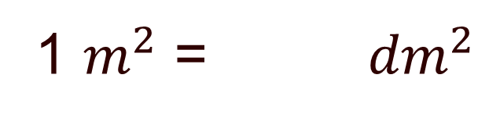
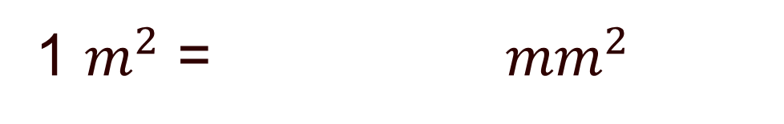
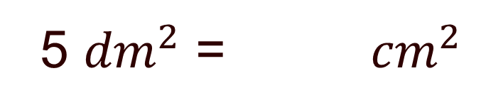
VẬN DỤNG - TRẢI NGHIỆM
Bài 1: Số?
100
?
1 $m^{2}$ = ${dm}^{2}$
500
?
5 ${dm}^{2}$ = ${cm}^{2}$
1000000
?
1 $m^{2}$ = ${mm}^{2}$

Slide 18
TIẾT HỌC KẾT THÚC
KÍNH CHÚC QUÝ THẦY CÔ GIÁO SỨC KHỎE
CHÚC CÁC EM CHĂM NGOAN, HỌC GIỎI!

